Slide 2
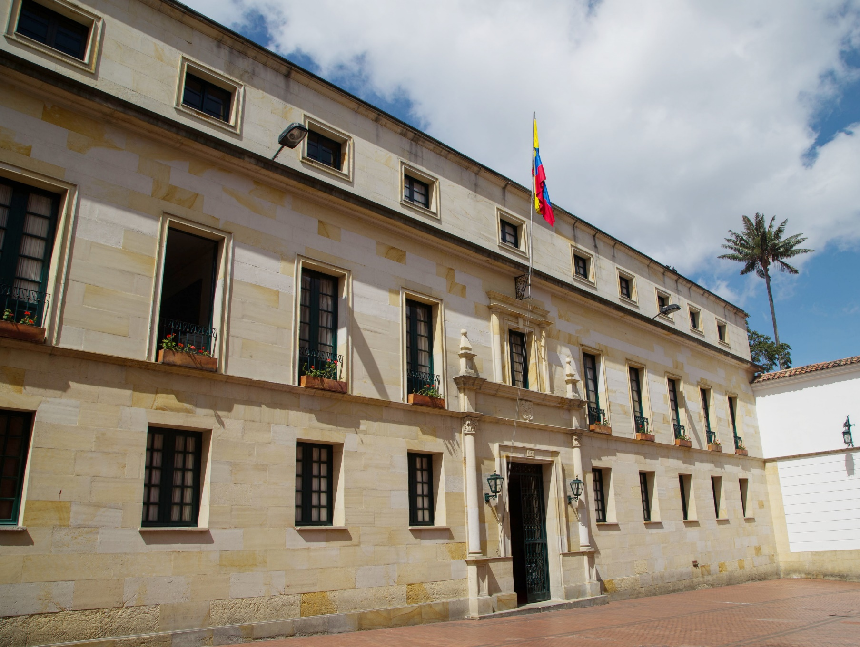
Informe Ejecución Presupuestal
Proyectos de Inversión Publica FRMRE
Primer Trimestre 2025

Slide 3
PROYECTOS DE INVERSIÓN FONDO ROTATORIO
Ejecución 2025
Proyectos de Inversión | Dependencia Gestora | Código BPIN | Apropiación vigente | Compromisos | % de Compromisos | Saldo por Comprometer | Obligaciones | % Obligaciones
Transformación Digital | Dirección de Gestión de la Información Y Tecnología | 202300000000156 | $39.999 | $0 | 0,00% | $39.999 | $0 | 0,00%
Iniciativas institucionales para la colombianidad en el exterior | GIT Colombia Nos Une | 202300000000257 | $35.000 | $5.064 | 14,47% | $29.936 | $4.449 | 12,71%
Modernización Infraestructura | Dirección Administrativa y Financiera | 202300000000233 | $20.406 | $5.628 | 27,58% | $14.778 | $5.558 | 27,24%
Proyectos en la Zona de Frontera | Dirección de Desarrollo e Integración Fronteriza | 202300000000088 | $20.121 | $598 | 2,97% | $19.523 | $0 | 0,00%
Modelo integral de capacitación | Dirección de Talento Humano | 202300000000235 | $14.614 | $0 | 0,00% | $14.614 | $0 | 0,00%
Acompañamiento de retorno a connacionales | GIT Colombia Nos Une | 202300000000236 | $4.510 | $0 | 0,00% | $4.510 | $0 | 0,00%
Reparación a víctimas en el exterior | GIT Victimas | 2021011000101 | $3.130 | $2.805 | 89,63% | $325 | $0 | 0,00%
Descongestión de solicitudes de refugio | GIT Condición Refugio | 202400000000015 | $1.976 | $1.680 | 85,02% | $296 | $0 | 0,00%
Enfoque de género en la política exterior | GIT Política Exterior Feminista y Asuntos de Genero | 202300000000435 | $1.141 | $0 | 0,00% | $1.141 | $0 | 0,00%
Conservación documental en los consulados | GIT Archivo | 202300000000104 | $1.000 | $0 | 0,00% | $1.000 | $0 | 0,00%
Sistema Integrado de Gestión en las embajadas y consulados | GIT Gestión y Desempeño Organizacional | 2022011000092 | $853 | $683 | 79,98% | $171 | $0 | 0,00%
Totales |  |  | $142.750 | $16.458 | 11,53% | $126.292 | $10.008 | 7,01%
* Cifras en Millones de pesos

